Slide 1
Площадка №25 Комплекс зданий по ул. Барыкина, 150
Схема площадки
Общая информация
Адрес: г. Гомель, ул. Барыкина, 150
Кадастровый номер: 340100000005007412
Площадь: 1,6127 га
Землепользователь: ОАО «Гомельский завод пусковых двигателей имени П.К. Пономаренко»
Балансодержатель: ОАО «Гомельский завод пусковых двигателей имени П.К. Пономаренко»
Форма собственности: частная
Наличие правоустанавливающих документов на участок: имеются в наличии
Правовой режим: СЭЗ «Гомель-Ратон»
Категория земель: земли населенных пунктов
Наличие объектов недвижимости: комплекс зданий площадью 9689,6 кв.м

Slide 2
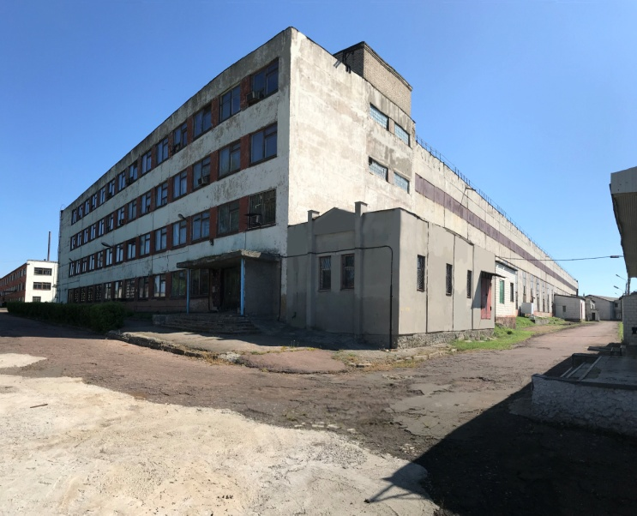
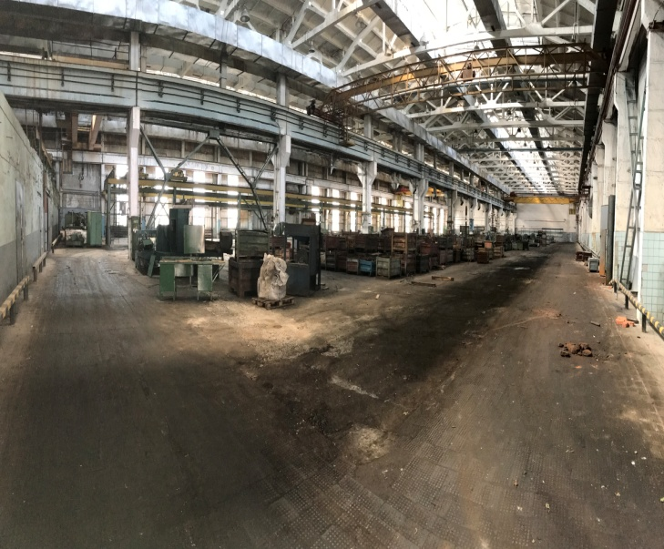
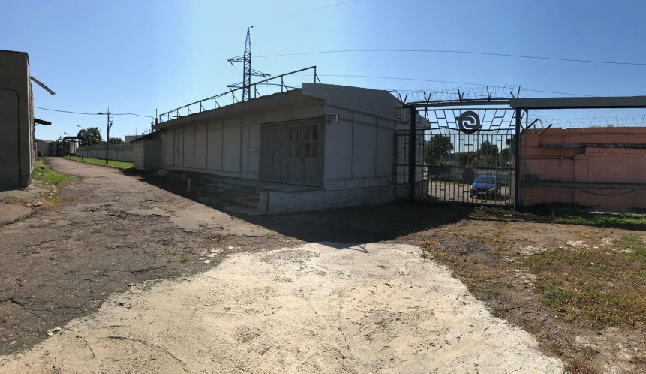
Площадка №25
Здание механического (одноэтажного) цеха с бытовым корпусом (четырехэтажным) и принадлежностями- 9 689,6 кв.м;

Slide 3
Транспортная инфраструктура
Существующая транспортная инфраструктура:
Асфальтированная автомобильная дорога. Объекты расположены вблизи магистральных улиц, имеется отдельный въезд
Потенциальная инженерная инфраструктура
Электроснабжение: Сети на балансе РУП «Гомельэнерго» не состоят, возможность подключения и резервную мощность согласовать с владельцом сетей ОАО «Гомельский завод пусковых двигателей имени П.К. Пономаренко». В случае строительства электрических сетей напряжением 10 кВ и реконструкции системной подстанции: без замены трансформатора на ПС-110 «Фестивальная» , с установкой 2-ух ячеек 10 кВ на ПС-110 «Фестивальная», строительстве 2-ух КЛ-10кВ протяжённостью 0,3км, строительстве ТП на объекте, максимальная электрическая мощность, возможная к подключению, составит 2000кВт (с учётом других инвестплощадок с питанием от данной подстанции). Ориентировочная стоимость – 1000 тыс. руб. * Данные о потребности в электросетевой инфраструктуре и стоимости приведены ориентировочно и подлежат уточнению на стадии выдачи технических условий, а также по результатам разработки проектно-сметной документации.
Информация о подключении (возможности подключения) к сетям централизованного теплоснабжения РУП "Гомельэнерго»: Площадка завода к сетям централизованного теплоснабжения не подключена. Имеется возможность подключения тепловой нагрузки до 5 Гкал/ч к существующей тепловой сети в районе ТК 24-23, ТК 24-24 2Ду-800мм. Ближайшая возможная точка подключения находится на расстоянии - 130м. Требуется подземная прокладка ПИ-трубы ДУ-200. Ориентировочная стоимость – 300 тыс. руб. ** Объемы теплосетевого строительства и их стоимость подлежат уточнению на стадии выдачи технических условий, а также по результатам разработки проектно-сметной документации.
Газоснабжение: ближайший газопровод среднего давления (до 0,3 Мпа) ф325 мм (по ул.Советская) – 400 м.п.; возможный расход природного газа 150 м.куб./час; примерная стоимость строительства газопровода на апрель 2022 года – 80 тыс.бел.руб.

Slide 4
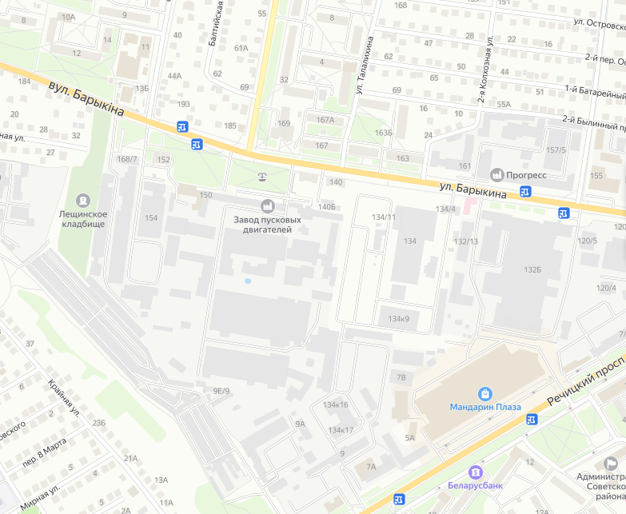
Площадка №25 г. Гомель, ул. Барыкина, 150
Инженерно-техническое обеспечение
подключение к электросети
подключение к газопроводу
площадка

Slide 5
Ограничения
Удаленность от границ жилой застройки до предполагаемого источника воздействия на окружающую среду от100 до 200 метров.
Общая информация
Базовый размер санитарно-защитной зоны размещаемого объекта не более 100м. Требуется расчетная санитарно-защитная зона с учетом суммарных выбросов. Основание: специфические санитарно-эпидемиологические требования к установлению санитарно-защитных зон объектов, являющихся объектами воздействия на здоровье человека и окружающую среду, утвержденные постановлением Совета Министров Республики Беларусь от 11.12.2019 № 847.

Slide 6
Инвестиционные предложения города *
ОБРАБАТЫВАЮЩАЯ ПРОМЫШЛЕННОСТЬ
-ПРОИЗВОДСТВО ПРОДУКТОВ ПИТАНИЯ, НАПИТКОВ И ТАБАЧНЫХ ИЗДЕЛИЙ
-ПРОИЗВОДСТВО ТЕКСТИЛЬНЫХ ИЗДЕЛИЙ, ОДЕЖДЫ, ИЗДЕЛИЙ ИЗ КОЖИ И МЕХА.
-ПРОИЗВОДСТВО ИЗДЕЛИЙ ИЗ ДЕРЕВА И БУМАГИ; ПОЛИГРАФИЧЕСКАЯ ДЕЯТЕЛЬНОСТЬ И ТИРАЖИРОВАНИЕ ЗАПИСАННЫХ
НОСИТЕЛЕЙ ИНФОРМАЦИИ.
-ПРОИЗВОДСТВО РЕЗИНОВЫХ И ПЛАСТМАССОВЫХ ИЗДЕЛИЙ, ПРОЧИХ НЕМЕТАЛЛИЧЕСКИХ МИНЕРАЛЬНЫХ ПРОДУКТОВ
-ПРОИЗВОДСТВО ВЫЧИСЛИТЕЛЬНОЙ, ЭЛЕКТРОННОЙ И ОПТИЧЕСКОЙ АППАРАТУРЫ.
-ПРОИЗВОДСТВО ЭЛЕКТРООБОРУДОВАНИЯ
-ПРОИЗВОДСТВО МАШИН И ОБОРУДОВАНИЯ, НЕ ВКЛЮЧЕННЫХ В ДРУГИЕ ГРУППИРОВКИ.
-ПРОИЗВОДСТВО ТРАНСПОРТНЫХ СРЕДСТВ И ОБОРУДОВАНИЯ
-ПРОИЗВОДСТВО ПРОЧИХ ГОТОВЫХ ИЗДЕЛИЙ; РЕМОНТ, МОНТАЖ МАШИН И ОБОРУДОВАНИЯ.
ОПТОВАЯ И РОЗНИЧНАЯ ТОРГОВЛЯ; РЕМОНТ АВТОМОБИЛЕЙ И МОТОЦИКЛОВ
ТРАНСПОРТНАЯ ДЕЯТЕЛЬНОСТЬ, СКЛАДИРОВАНИЕ, ПОЧТОВАЯ И КУРЬЕРСКАЯ ДЕЯТЕЛЬНОСТЬ
ИНФОРМАЦИЯ И СВЯЗЬ
ОПЕРАЦИИ С НЕДВИЖИМЫМ ИМУЩЕСТВОМ
ЗДРАВООХРАНЕНИЕ И СОЦИАЛЬНЫЕ УСЛУГИ
и иные виды деятельности не запрещенные законодательством РБ
*с учетом соблюдения норм, установленных действующим законодательством

Slide 7
Финансовый блок с ориентировочной стоимостью
№ п/п | Критерий | Ориентировочная стоимость | Источник финансирования
1 | Плата за право заключения договора аренды на земельный участок сроком на 5 лет | 6 009,51 руб. | Средства инвестора

Slide 8
Финансовый блок: подведение инфраструктуры
№ п/п | Критерий | Ориентировочная стоимость | Мощность | Источник финансирования
1 | Электроснабжение | 1000 тыс. руб. | 2000 кВт | Средства инвестора
2 | Теплоснабжение | 300 тыс. руб. | тепловая нагрузка до 5Гкал/ч | Средства инвестора
3 | Газоснабжение | 80 тыс. руб. |  | Средства инвестора

Slide 9
Способ вовлечения – аукцион на право заключения договора аренды земельного участка
Контактные данные
ОАО «Гомельский завод
пусковых двигателей
имени П.К. Пономаренко»
Директор Ксендзов Александр Николаевич
+375 232 23-84-09
Управление экономики Гомельского горисполкома
Заместитель начальника
Анищенко Светлана Сергеевна
+375 232 34-15-46
uksip@gorod.gomel.by

